Slide 1




CHỦ ĐỀ 10
BÀI VĂN THUYẾT MINH THUẬT LẠI MỘT SỰ KIỆN

Slide 2


I. Kiến thức cơ bản

Slide 3
1. Thuyết minh
Là phương thức giới thiệu những tri thức khách quan, xác thực và hữu ích về đặc điểm, tính chất nguyên nhân… của các hiện sự vật trong tự nhiên và xã hội.

Slide 4
2. Thuyết minh thuật lại một sự kiện
Là kiểu bài người viết dùng lời văn và một số phương tiện giao tiếp phi ngôn ngữ để thuật lại một sự kiện theo đúng biến trong thực tế, nhằm giúp người đọc, người nghe nắm được diễn biến của sự kiện và những thông tin liên quan đến sự kiện ấy.

Slide 5
3. Các nội dung thuyết minh thuật lại một sự kiện
- Thuyết minh thuật lại một sự kiện lịch sử
- Thuyết minh thuật lại một sự kiện văn hóa, thể thao, du lịch.
- Thuyết minh thuật lại một sự kiện trong cuộc sống.

Slide 6
4. Các dạng đề thuyết minh thuật lại một sự kiện
- Dạng đề cụ thể: nêu đầy đủ yêu cầu sự kiện và phạm vi cần thuyết minh.
- Dạng đề mở: Không nêu cụ thể về sự kiện cần thuyết minh mà chỉ nêu yêu cầu thuyết minh.

Slide 7
5. Quy trình làm bài:
* Bước 1: Chuẩn bị
- Lựa chọn sự kiện:
+ sự kiện em đã tham gia chứng kiến hoặc tìm hiểu qua các phương tiện thông tin đại chúng.
+ sự kiện mà em rất hứng thú và để lại ấn tượng mạnh trong em.
+ sự kiện thuận lợi cho em tham gia chứng kiến hoặc tìm hiểu qua các nguồn khác.
- Thu thập tư liệu liên quan đến sự kiện đã lựa chọn:
+ Từ quan sát trực tiếp và chọn lọc ghi chép của em được tham gia hoặc chứng kiến.
+ Từ các phương tiện khác: sách, báo, internet...

Slide 8
* Bước 2: Tìm ý, lập dàn ý
a. Tìm ý theo các gợi ý sau:
- Sự kiện cần thuyết minh là gì?
- Thời gian địa điểm diễn ra sự kiện (xảy ra khi nào? ở đâu?)
- Các hoạt động chính của sự kiện (theo trình tự hợp lý từ khi bắt đầu đến khi kết thúc).
- Ý nghĩa của sự kiện.
- Tâm trạng của mọi người tham gia và cảm nhận nhận xét đánh giá của người viết về sự kiện.

Slide 9
b. Lập dàn bài:
- Mở bài: giới thiệu sự kiện (tên sự kiện, thời gian địa điểm, mục đích tổ chức sự kiện)
- Thân bài: Diễn biến chính của sự kiện theo trình tự thời gian, có thể sắp xếp trình tự như sau:
+ Quang cảnh, không khí nơi diễn ra sự kiện.
+ Các hoạt động 1→2→3→4...trong diễn biến của sự kiện.
+ Tập trung giới thiệu một vài nét đặc trưng nổi bật, khác biệt của sự kiện.
- Kết bài: Cảm nghĩ hoặc lời đánh giá nhận xét về ý nghĩa của sự kiện.

Slide 10
* Bước 3: Viết bài
Từ dàn ý đã chuẩn bị, bám sát dàn ý viết thành bài văn theo yêu cầu của đề. Khi viết bài cần lưu ý:
- Đặt tiêu đề cho bài viết.
- Cần biết kết hợp miêu tả, bộc lộ cảm xúc và đưa ra ý kiến nhận xét, đánh giá hợp lý khi thuyết minh.

Slide 11
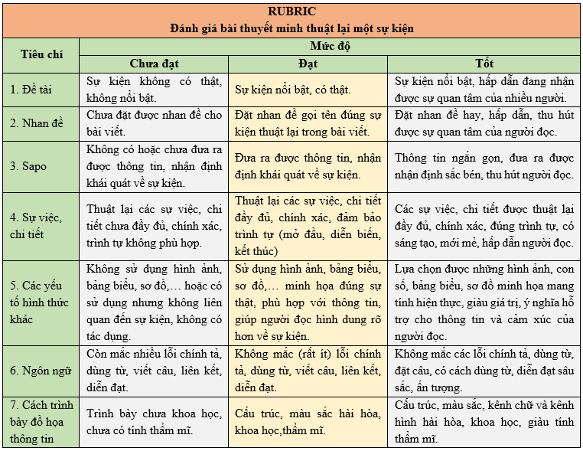
* Bước 4: Kiểm tra và chỉnh sửa bài viết

Slide 12
II. Vận dụng:

Slide 13
1. Kiểu bài thuyết minh thuật lại một sự kiện lịch sử:
a. Định hướng:
- Sự kiện lịch sử phải có thật, không hư cấu tưởng tượng nên thể thuyết minh một cách khách quan, trung thực.
- Thể hiện được thái độ, tình cảm (trân trọng, ca ngợi, tự hào…) hoặc những nhận xét, đánh giá đối với sự kiện lịch sử đó.
b. Đề minh họa: Thuyết minh về ý nghĩa lịch sử của ngày Quốc khánh mùng 2 tháng 9 năm 1945.

Slide 14
* Dàn ý tham khảo: (dựa vào nội dung đã học từ văn bản “HCM và Tuyên ngôn độc lập” song tập trung vào phần ý nghĩa lịch sử của sự kiện)
A. Mở bài:
- Giới thiệu sự kiện LS ngày 2/9/1945 tại Quảng trường Ba Đình lịch sử.
- Mục đích: ôn lại ý nghĩa lịch sử ngày Quốc khánh của dân tộc.
B. Thân bài: Thuyết minh về diễn biến của sự kiện.
- Nhắc lại sự kiện ngày 28/8: Bác từ chiến khu về Hà Nội
- Không khí sáng ngày 2/9 tại quảng trường Ba Đình (kết hợp các yếu tố miêu tả, biểu cảm)
- Cùng giờ cả nước cùng hướng về Hà Nội
- Đúng 14h cùng ngày, Chủ tịch Hồ Chí Minh cùng các các vị lãnh đạo trong chính phủ lâm thời bước ra lễ đài.
- Bài hát “Tiến quân ca”vang lên, cờ hoa rộn ràng…Sau đó, chủ tịch HCM đã đọc vang bản tuyên ngôn độc lập khai sinh ra nước VN dân chủ cộng hòa.
- Những ý nghĩa lịch sử của ngày quốc khánh 2/9:
+ Là dấu ấn khai sinh ra nước Việt Nam ta
+ Mở ra kỉ nguyên mới cho dân tộc
+ Trở thành ngày quốc khánh của dân tộc
+ Là lời nhắc nhở mọi người phải biết trân trọng, gìn giữ và phát huy thành quả của các thế hệ cha mẹ.
C. Kết bài:
- Cảm xúc, đánh giá của người viết về sự kiện.
- Liên hệ bản thân cần phát huy thành quả của các thế hệ cha anh.

Slide 15
2. Kiểu bài thuyết minh thuật lại một sự kiện văn hóa, thể thao, du lịch:
a. Định hướng:
- Bài viết phải thể hiện được những đặc trưng nổi bật riêng biệt của sự kiện là ngoài tính trang nghiêm còn có sự sôi động vui nhộn.
- Cần tái hiện được khung cảnh, không khí chung từ bao quát đến nơi diễn ra sự kiện.
- Thuật lại được diễn biến chính của sự kiện theo trình tự thời gian bằng thông tin chính xác, tin cậy.
- Cần biết kết hợp miêu tả, biểu cảm và đưa ra ý kiến nhận xét, đánh giá hợp lý.
- Riêng bài thuyết minh lễ hội dân gian gắn với một hoặc nhiều nhân vật lịch sử văn hóa nào đó thì cần lưu ý tên nhân vật, sự việc phải chính xác.
b. Đề bài minh họa: Hãy thuyết minh về một lễ hội dân gian mà em yêu thích.

Slide 16
Dàn bài tham khảo:
A. Mở bài:
- Giới thiệu chung về Thánh Gióng: được phong là Phù Đổng Thiên Vương và lập đền thờ tại quê nhà.
- Hàng năm hội Gióng được tổ chức ở Phù Đổng (Gia Lâm- Hà Nội) là một lễ hội được xem là “độc nhất vô nhị” ở nước ta.
B. Thân bài:
* Nguồn gốc lịch sử:
- Theo truyền thuyết ngày mùng 9 tháng 4 âm lịch là ngày ông Gióng đánh thắng giặc Ân và bay về trời.
- Hiện Thánh Gióng được phụng thờ ở Hà Nội và nhiều địa phương khác Nhưng quy mô lớn nhất độc đáo nhất vẫn là ở làng Phù Đổng.
* Đặc điểm, diễn biến của lễ hội:
- Lễ hội Gióng được cử hành trên một diễn trường bài khoảng 3 km.
- Số người trực tiếp tham gia vào ngày hội có tới vài trăm người gồm: các nhân vật đóng vai ông hiệu, nữ tướng giặc Ân, quân phù giá nội, ngoại làng áo đỏ, làng áo đen...

Slide 17
- Hội bắt đầu từ ngày mùng 6 tháng 4 và kết thúc vào 12 tháng 4:
+ Ngày mùng 5/4 là ngày tổng diễn tập múa hát ở đền Thượng
+ Ngày mùng 6/4 người tổ chức lễ rước nước từ đền hạ về đền Thượng
+ Ngày mùng 7/4 âm lịch rước cỗ chay.
+ Ngày mùng 8/4 âm lịch, các giáp duyệt lại vai đóng tướng nữ.
+ Ngày 9/4, chính hội có múa hát thờ có hội trận và lễ khao quân: có nhiều hoạt động hát múa, mô phỏng trận đánh, hội thi nấu cơm...
+ Ngày mùng 10/4, vãn hội
+ Ngày 11/4, lễ rửa khí giới
+ Này 12/4, lễ rước cờ báo tin thắng trận và khao quân
- Độc đáo nhất trong lễ hội Gióng là ngựa trắng và ông hiệu cờ

Slide 18
* Ý nghĩa của lễ hội Gióng:
- Biểu tượng của ý chí chống giặc ngoại xâm của dân tộc Việt Nam.
- Nét đẹp văn hóa dân tộc, thể hiện phẩm chất kiên cường, bất khuất, khát vọng hòa bình, hạnh phúc.
- Gợi nhắc truyền thống lịch sử, oai hùng, những chiến công chói lọi của dân tộc Việt Nam.
C. Kết bài:
- Khẳng định ý nghĩa, giá trị của lễ hội làng Gióng.
- Thể hiện tình cảm tự hào, trân trọng và ý thức giữ gìn, phát huy và quảng bá với bạn bè trong và ngoài nước.

Slide 19
3. Kiểu bài thuyết minh thuật lại một sự kiện trong đời sống
a. Định hướng:
- Sự kiện thuyết minh rất gần gũi với cuộc sống. Có thể là buổi sinh nhật, buổi lễ chào cờ, lễ tổng kết năm học, hội diễn văn nghệ ở xóm... Nên hầu hết người viết đều có điều kiện do trực tiếp được tham gia hoặc chứng kiến.
- Do người viết được trực tiếp tham gia và chứng kiến nên dễ dàng miêu tả, đồng thời bộc lộ được cảm xúc, đánh giá, nhận xét. Vì vậy, phải biết lựa chọn và sử dụng hợp lý, tránh sự lạm dụng các yếu tố khác (như sa vào tả, kể, biểu cảm) làm mất đi tính chất của bài thuyết minh.
- Có những sự kiện như lễ sinh nhật, sinh hoạt lớp... người điều khiển có thể thực hiện các sự việc trong sự kiện chưa hợp lý thì người viết có thể sắp xếp lại hợp lý hơn.
b. Đề bài minh họa: Thuyết minh về buổi lễ chào cờ ở trường em

Slide 20
* Dàn bài tham khảo:
A. Mở bài:
Giới thiệu buổi lễ chào cờ và vai trò của nghi lễ này trong trường học.
B. Thân bài:
* Lý do có nghi lễ chào cờ:
- Thể hiện sự tôn nghiêm trong trường học.
- Tổng kết, đánh giá ưu nhược điểm trong các hoạt động dạy và học của tuần trước, đề ra kế hoạch và biện pháp thực hiện của tuần tiếp theo.

Slide 21
* Diễn biến của buổi lễ chào cờ:
- Thời gian: sáng thứ Hai hàng tuần.
- Địa điểm: sân trường
- Sự chuẩn bị:
+ Cơ sở vật chất: bàn ghế, bục phát biểu, hoa trang trí...
+ Giáo viên và học sinh: trang phục, tác phong, hoạt động...
- Diễn biến của buổi lễ:
+ Nghi lễ hát: Quốc Ca, Đội Ca
+ Lớp trực tuần lên nhận xét, ưu khuyết điểm và xếp loại các lớp trong tuần.
+ Cô tổng phụ trách tổng kết, đánh giá, khen thưởng, phê bình ...và nêu nhiệm vụ tuần tới.
+ Thầy hiệu trưởng lên phát biểu.
+ Nội dung sinh hoạt dưới cờ theo chủ đề.
+ Kết thúc buổi lễ, học sinh vào lớp học.

Slide 22
C. Kết bài:
- Khẳng định ý nghĩa quan trọng của lễ chào cờ đầu tuần.
- Trách nhiệm của người học sinh.

